Slide 1


{
웹 크롤링 프로젝트
*
직업별
1
면접후기
{
2
3
*
[ ]
키워드 분석
4
5
# interview ( ) {
presenter : = 박란영, 곽경민, 김아란;
/ 4조}
6

Slide 2







PART 2
*
팀원분담
MIRI INTELLIGENCE
1
Front-end
Back-end
2
김아란
박란영
곽경민
3
4
티스토리
잡코리아
커리어리
네이버
5
6

Slide 3
{
웹 크롤링 프로젝트
*
네이버
1
면접후기
{
2
3
*
[ ]
키워드 분석
4
5
# interview ( ) {
presenter : = 곽경민; /4조}
6

Slide 4








PART 1
*
크롤링
웹 크롤링 프로젝트
1
네이버 API 사용
CSV 파일 → DataFrame
2
3
네이버 블로그 내 면접 후기
미리보기 내용
각 검색어별 키워드
검색어별 키워드 빈도수
4
5
CSV 파일로 저장
워드 클라우드 & bar 차트 표현
워월드그래
6

Slide 5

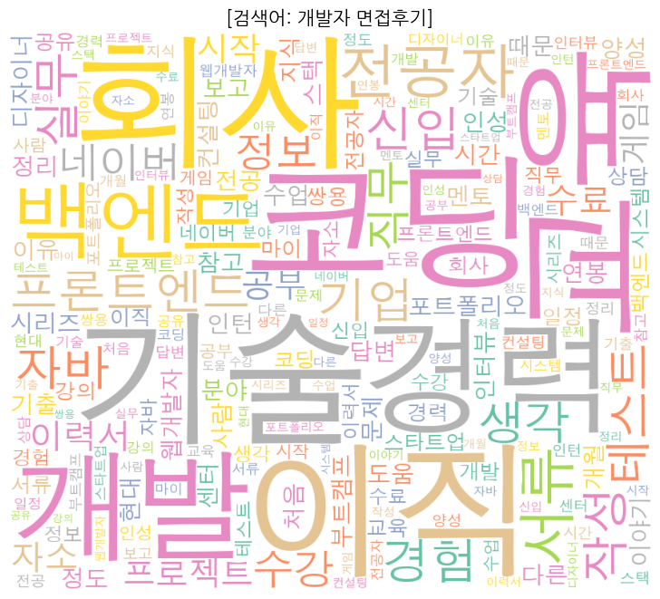
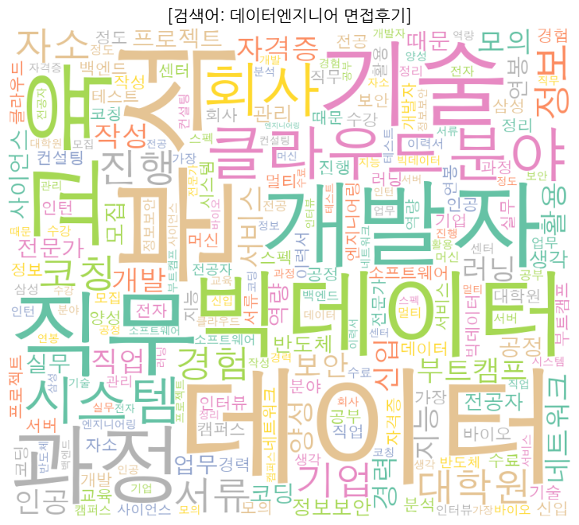
PART 2
*
키워드 분석 (1)
웹크롤링 프로젝트
개발자
#회사 #코딩 #개발 #이직 #백엔드 #실무 # 전공자
데이터 엔지니어
#직무 #분석 #클라우드 #데이터 #자격증 #시스템
1
2
3
4
5
6

Slide 6
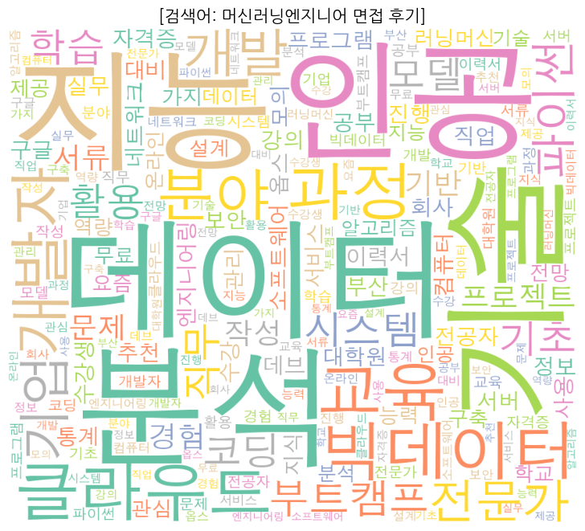
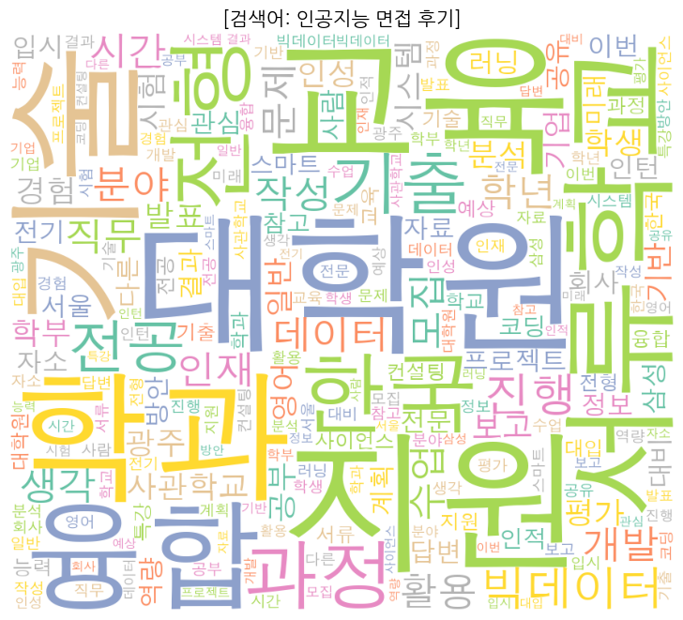
PART 2
*
키워드 분석 (2)
웹크롤링 프로젝트
머신러닝 엔지니어
#데이터 # 인공지능 # 빅데이터 # 클라우드
인공지능
#대학원 # 서류 # 융합 # 지원 #기술 # 전공
1
2
3
4
5
6

Slide 7
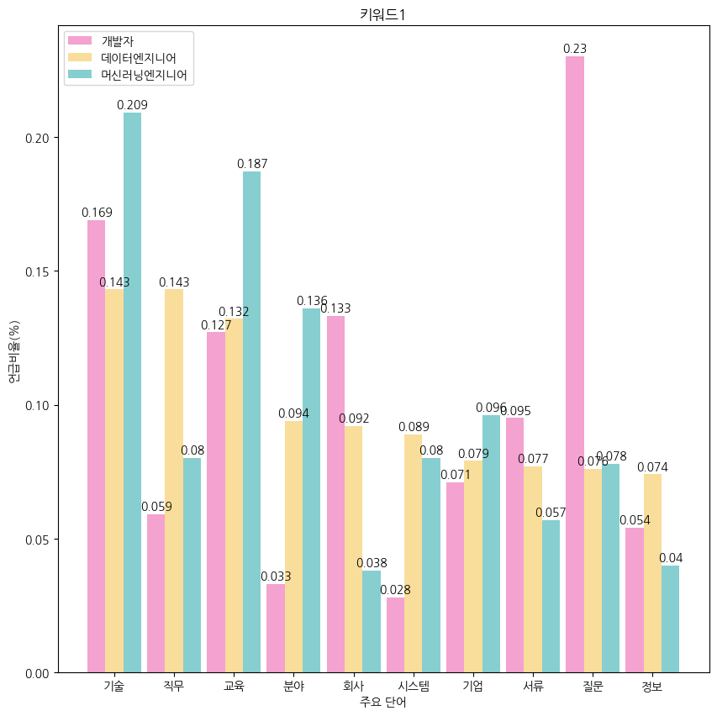
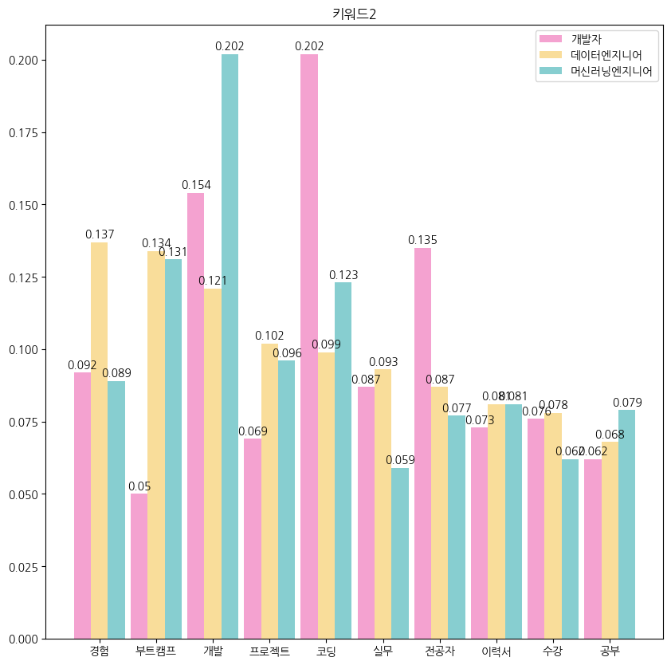
PART 1
*
가장 많이 나온 키워드 (1)
웹 크롤링 프로젝트
1
2
3
4
5
6
검색어간 차이가 큰 키워드

Slide 8
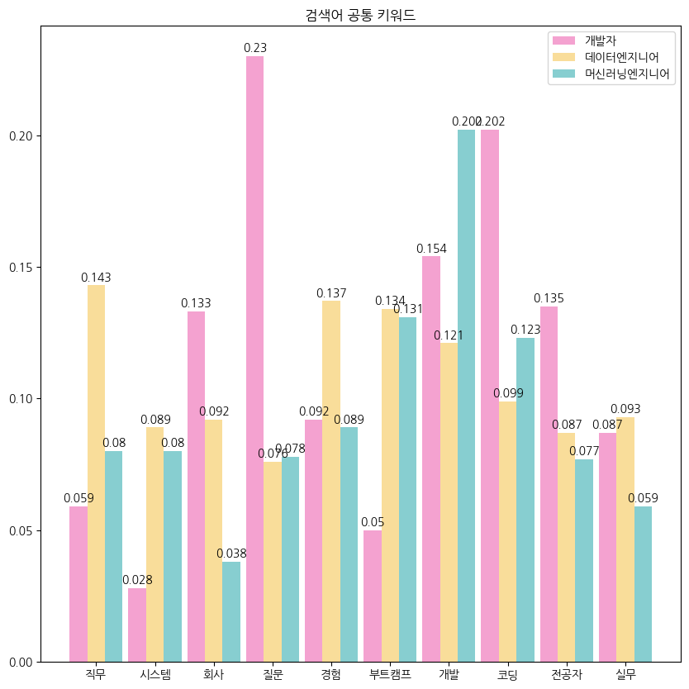


PART 1
*
가장 많이 나온 공통 키워드
웹 크롤링 프로젝트
1
학위를 많이 보는 머신러닝 분야는
회사 키워드 비중이 낮은 것을 확인 가능
머신
2
예상외로 개발자의 부트캠프 비중이 낮고
데이터 엔지니어와 머신러닝 엔지니어는 높음
3
4
데이터 엔지니어와 머신러닝엔지니어는
실무경험 비중을 많이 보는 듯함
5
머신러닝 엔지니어와 데이터 엔지니어는
시스템 구축 관련 업무 비중을 많이 보는 듯함
6

Slide 9
{
웹 크롤링 프로젝트
*
티스토리
1
면접후기
{
2
3
*
[ ]
키워드 분석
4
5
# interview ( ) {
presenter : = 김아란; /4조}
6

Slide 10




CONTENTS
웹 크롤링 프로젝트
1
PART
01
티스토리
티스토리란?
2
3
PART
02
웹 크롤링
크롤링
데이터 처리 과정
4
5
PART
03
직업별 키워드분석
직업별 키워드 분석
직업별 공통키워드 비율 비교
6

Slide 11
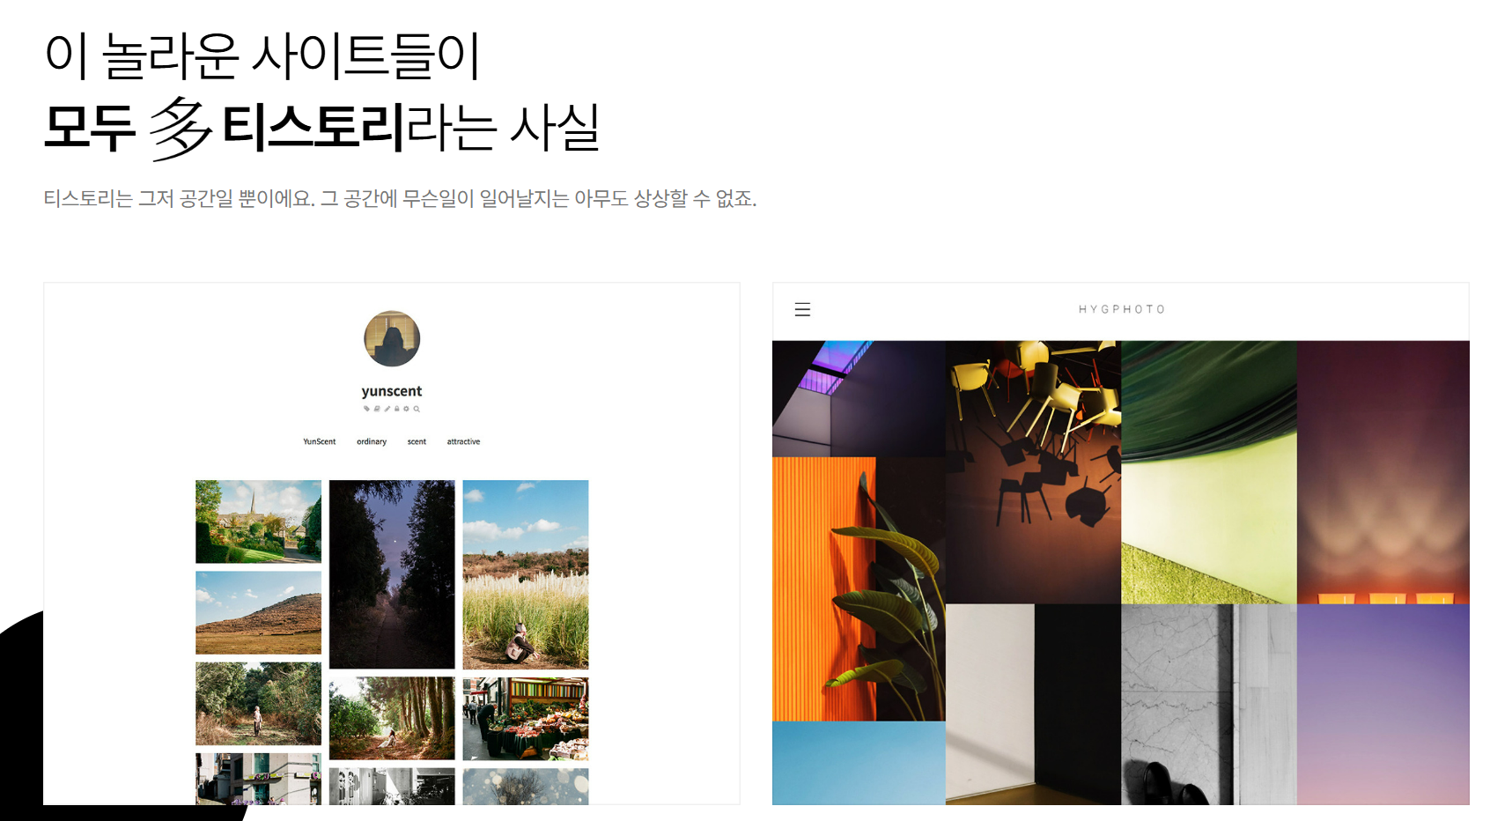

PART 1
*
티스토리란?
웹 크롤링 프로젝트
1
카카오톡 계정
2
3
HTML, CSS 기반의 홈페이지형 블로그
4
5
진입장벽↑
6

Slide 12
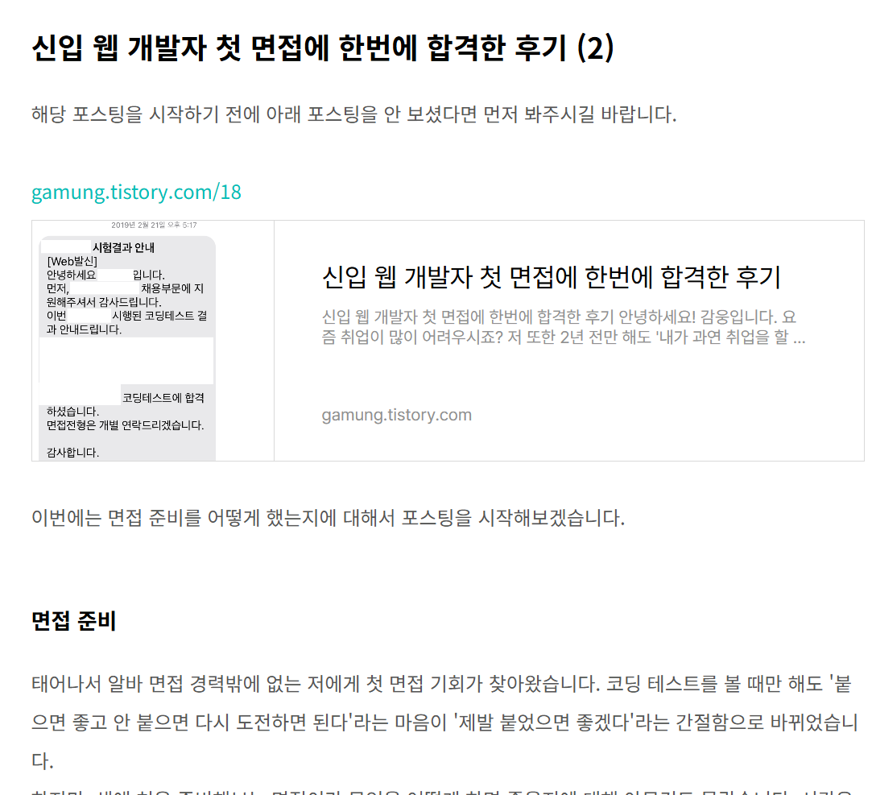
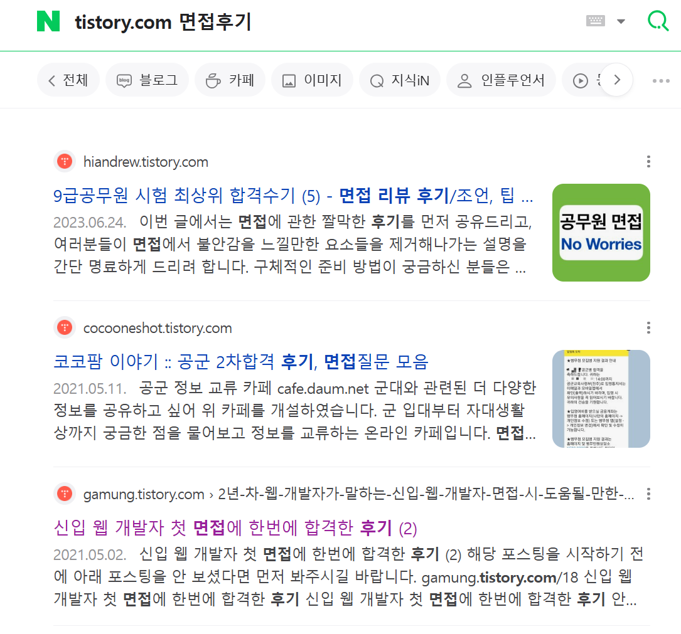
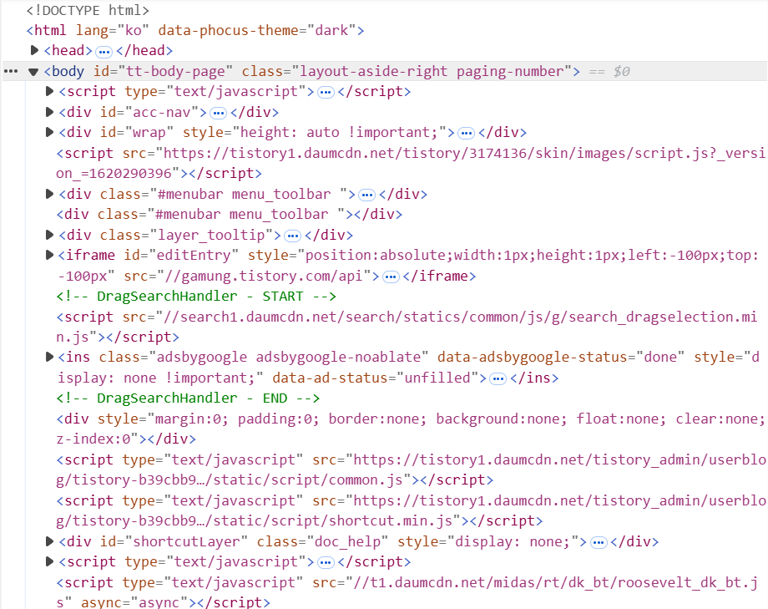



PART 2
*
크롤링
웹 크롤링 프로젝트
웹 크롤링 프로젝트
1
네이버 검색
티스토리 블로그
데이터수집
2
3
사용한 기술명을 입력해주세요.
프로그램 기술 스펙을
설명해 주세요.
개발에 사용된 기술을
설명해 주세요.
사용한 기술명을 입력해주세요.
데이터를 위한 기술을
설명해 주세요.
4
5
6

Slide 13
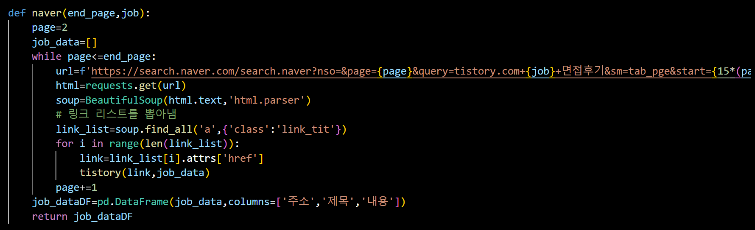
PART 2
*
크롤링
웹 크롤링 프로젝트
1
2
3
4
5
6

Slide 14
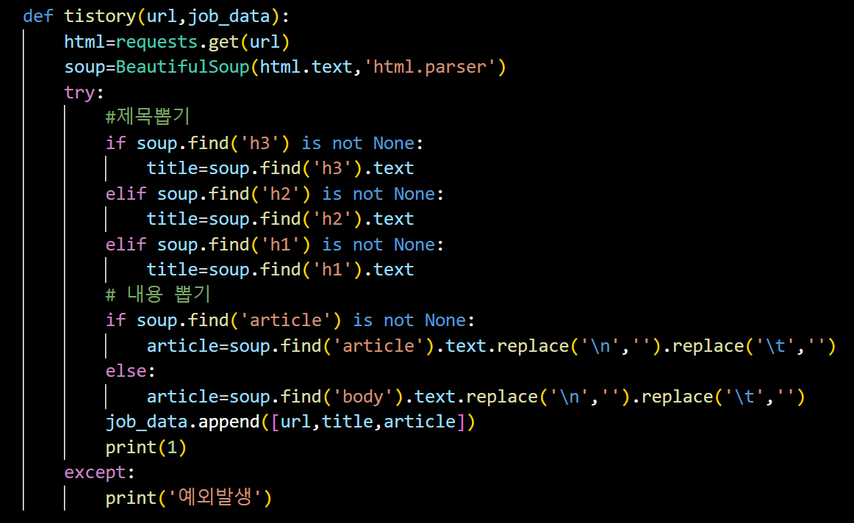
PART 2
*
크롤링
웹 크롤링 프로젝트
1
2
3
4
5
6

Slide 15
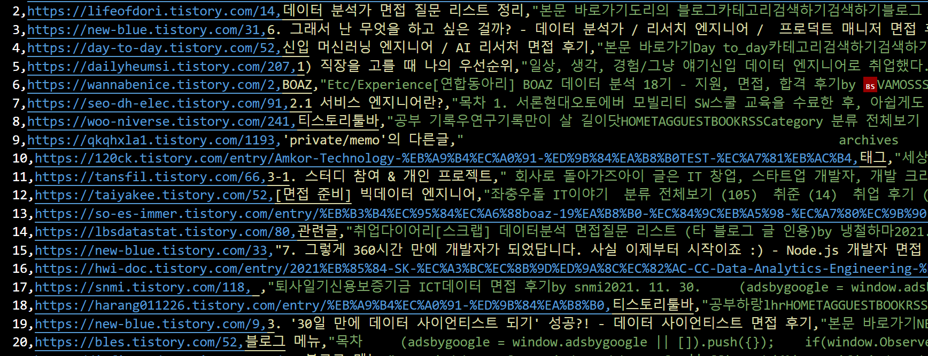
PART 2
*
크롤링
웹 크롤링 프로젝트
1
2
3
4
5
6

Slide 16
PART 3
*
직업별 키워드 분석
웹 크롤링 프로젝트
1
PART
01
개발자
개발자
2
3
PART
02
데이터
데이터 사이언티스트
데이터 엔지니어
4
5
PART
03
인공지능
머신러닝 엔지니어
딥러닝 엔지니어
6

Slide 17
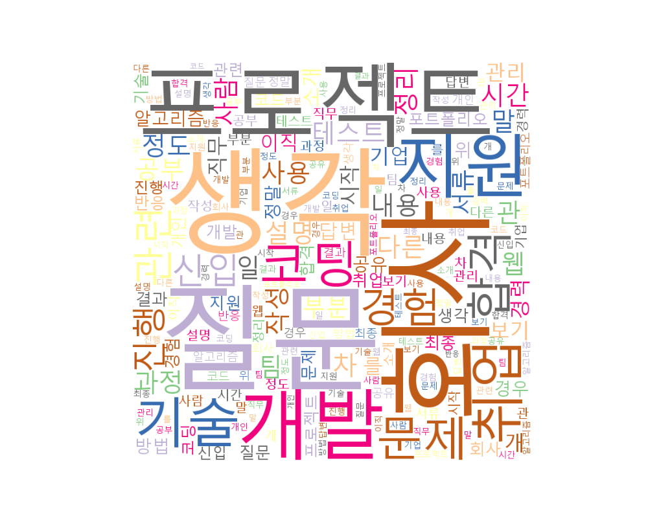
PART 3
*
직업별 키워드 분석
웹 크롤링 프로젝트
1
2
3
4
5
6
개발자

Slide 18

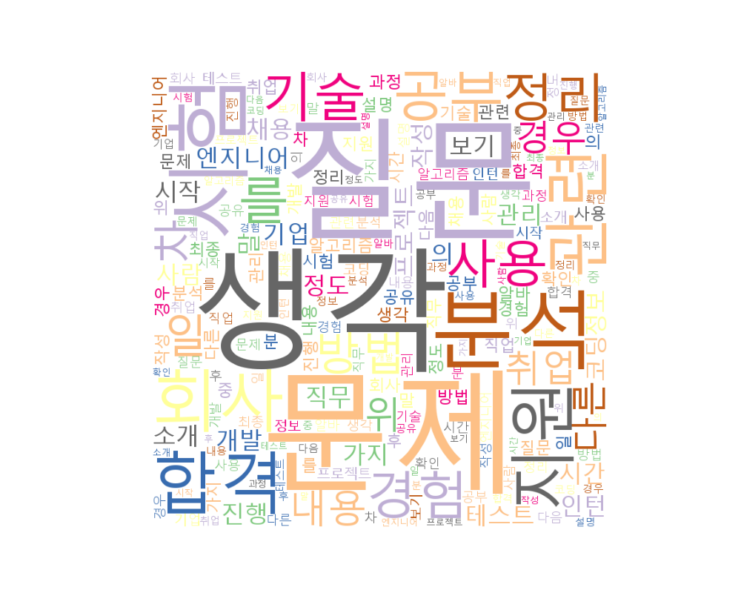
PART 3
*
직업별 키워드 분석
웹 크롤링 프로젝트
1
2
3
4
5
6
데이터 사이언티스트
데이터 엔지니어

Slide 19
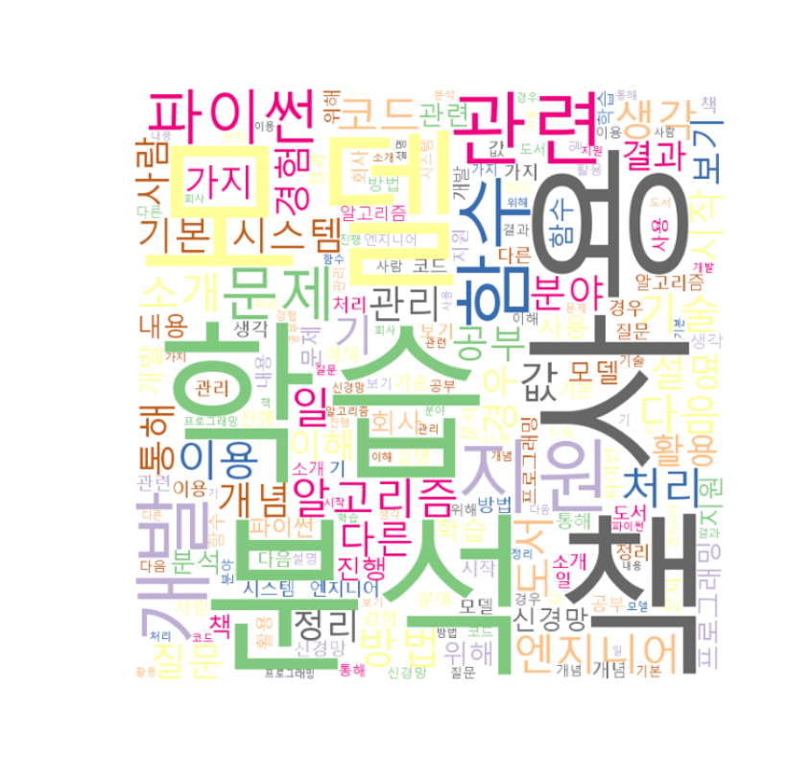
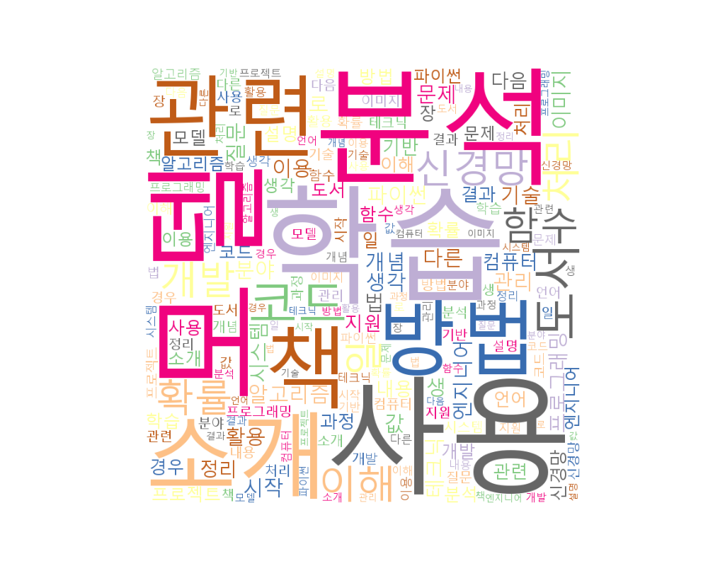
PART 3
*
직업별 키워드 분석
웹 크롤링 프로젝트
1
2
3
4
5
6
머신러닝 엔지니어
딥러닝 엔지니어

Slide 20

PART 3
*
직업별 키워드 분석
웹 크롤링 프로젝트
1
2
3
4
5
6
머신러닝 엔지니어
딥러닝 엔지니어

Slide 21
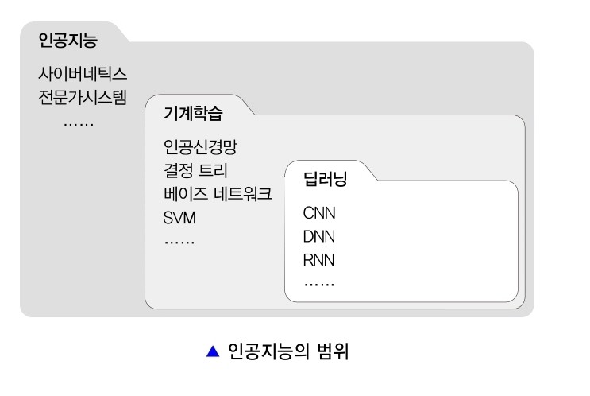
PART 3
*
직업별 키워드 분석
웹 크롤링 프로젝트
1
2
3
4
5
출처: 수제비 빅데이터분석기사 필기
6

Slide 22
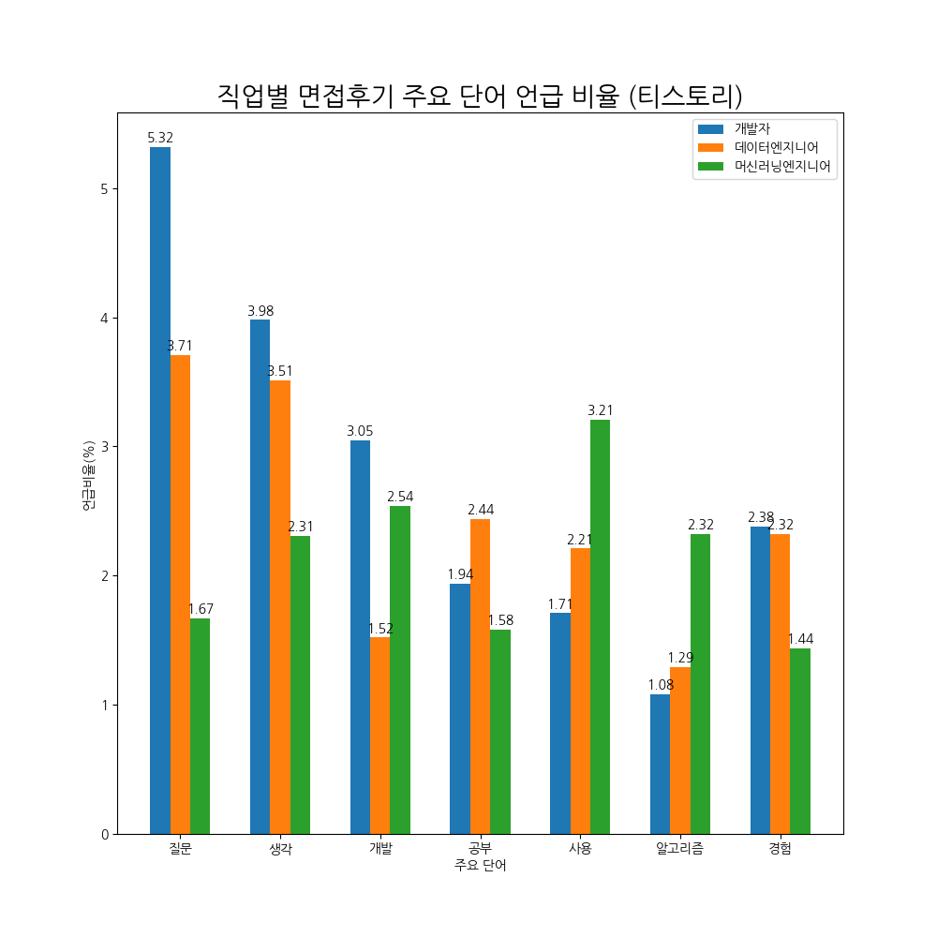
PART 3
*
직업별 키워드 분석
웹 크롤링 프로젝트
1
2
3
4
5
6

Slide 23
*
PART 4
*
티스토리 분석 중간결론
웹 크롤링 프로젝트
1
PART
01
개발자
질문
2
3
PART
02
데이터
공부
4
5
PART
03
인공지능
파이썬, 알고리즘 사용
6

Slide 24
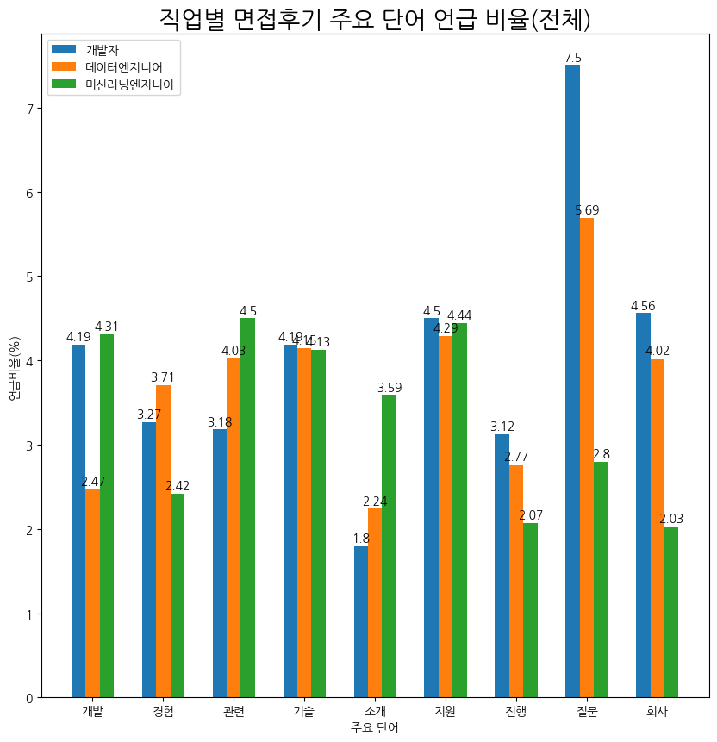
PART 5
*
최종결론
웹 크롤링 프로젝트
1
2
3
4
5
6

Slide 25
*
PART 4
*
최종결론
웹 크롤링 프로젝트
1
PART
01
개발자
질문 -커뮤니케이션
2
3
PART
02
모든분야
관련경험, 개발기술
4
5
공부를 열심히하여 관련경험과 개발기술을 축적하자
6

